Slide 1
Лекция 11. Управление памятью

Slide 2
В однозадачных системах основная память разделяется на две части: одна часть - для операционной системы (резидентный монитор, ядро), а вторая - для выполняющейся в текущий момент времени программы. В многозадачных системах «пользовательская» часть памяти должна быть распределена для размещения нескольких процессов. Эта задача распределения выполняется операционной системой динамически и известна под названием управление памятью.
Эффективное управление памятью жизненно важно для многозадачных систем. Если в памяти располагается только небольшое число процессов, то большую часть времени все эти процессы будут находиться в состоянии ожидания выполнения операций ввода-вывода, и загрузка процессора будет низкой. Таким образом, желательно эффективное распределение памяти, позволяющее разместить в ней как можно больше процессов.

Slide 3
Термин | Описание
Кадр | Блок основной памяти фиксированной длины
Страница | Блок данных фиксированной длины, находящийся во вторичной памяти (такой, как диск). Страница данных может быть временно скопирована в кадр основной памяти
Сегмент | Блок данных переменной длины, находящийся во вторичной памяти. В доступную область основной памяти может быть скопирован сегмент полностью (сегментация); возможно также разделение сегмента на страницы, которые копируются в основную память по отдельности (комбинированная сегментация, или страничная организация памяти)

Slide 4
При рассмотрении различных механизмов и стратегий, связанных с управлением памятью, полезно помнить требования, которым они должны удовлетворять. Эти требования включают следующее.
• Перемещение
• Защита
• Совместное использование
• Логическая организация
• Физическая организация

Slide 5
Перемещение
В многозадачной системе доступная основная память в общем случае разделяется среди множества процессов. Для максимизации загрузки процессора желательно иметь большой пул процессов, готовых к выполнению, для чего требуется возможность загрузки и выгрузки активных процессов из основной памяти. Требование, чтобы выгруженная из памяти программа была вновь загружена в то же самое место, где находилась и ранее, было бы слишком сильным ограничением. Крайне желательно, чтобы программа могла быть перемещена (relocate) в другую область памяти.
Таким образом, заранее неизвестно, где именно будет размещена программа, а кроме того, программа может быть перемещена из одной области памяти в другую при свопинге.

Slide 6
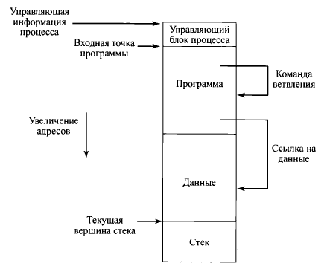
Notes:
На рисунке представлен образ процесса.
Дпя простоты предположим, что образ процесса занимает одну непрерывную область основной
памяти. Очевидно, что операционной системе необходимо знать местоположение
управляющей информации процесса и стека выполнения, а также точки входа для начала
выполнения процесса. Поскольку управлением памятью занимается операционная система
и она же размещает процесс в основной памяти, соответствующие адреса она получает автоматически.
Однако, помимо получения операционной системой указанной информации,
процесс должен иметь возможность обращаться к памяти в самой программе. Так, команды
ветвления содержат адреса, указывающие на команды, которые должны быть выполнены
после них; команды обращения к данным - адреса байтов или слов, с которыми они
работают. Так или иначе, но процессор и программное обеспечение операционной системы
должны быть способны перевести ссылки в коде программы в реальные физические
адреса, соответствующие текущему расположению программы в основной памяти.

Slide 7
Защита
Каждый процесс должен быть защищен от нежелательного воздействия других процессов, случайного или преднамеренного. Следовательно, код других процессов не должен иметь возможности без разрешения обращаться к памяти данного процесса для чтения или записи. Однако удовлетворение требованию перемещаемости усложняет задачу защиты.
Поскольку расположение программы в основной памяти непредсказуемо, проверка абсолютных адресов во время компиляции невозможна. Кроме того, в большинстве языков программирования возможно динамическое вычисление адресов во время выполнения (например, вычисление адреса элемента массива или указателя на поле структуры данных). Следовательно, во время работы программы необходимо выполнять проверку всех обращений к памяти, генерируемых процессом, чтобы удостовериться, что все они - только к памяти, выделенной данному процессу.

Slide 8
Требования защиты памяти должны быть удовлетворены на уровне процессора (аппаратного обеспечения), а не на уровне операционной системы (программного обеспечения), поскольку операционная система не в состоянии предвидеть все обращения к памяти, которые будут выполнены программой. Даже если бы такое было возможно, сканирование каждой программы в поиске предлагаемых нарушений защиты было бы слишком расточительным с точки зрения использования процессорного времени. Следовательно, соответствующие возможности аппаратного обеспечения – единственное средство определения допустимости обращения к памяти (данным или коду) во время работы программы.

Slide 9
Совместное использование
Любой механизм защиты должен иметь достаточную гибкость для того, чтобы обеспечить возможность нескольким процессам обращаться к одной и той же области основной памяти. Например, если несколько процессов выполняют один и тот же машинный код, то будет выгодно позволить каждому процессу работать с одной и той же копией этого кода, а не создавать собственную. Процессам, сотрудничающим в работе над некоторой задачей, может потребоваться совместный доступ к одним и тем же структурам данных. Система управления памятью должна, таким образом, обеспечивать управляемый доступ к разделяемым областям памяти, при этом никоим образом не ослабляя защиту памяти. Как мы увидим позже, механизмы поддержки перемещений обеспечивают и поддержку совместного использования памяти.

Slide 10
Логическая организация
Практически всегда основная память в компьютерной системе организована как линейное (одномерное) адресное пространство, состоящее из последовательности байтов или слов. Аналогично организована и вторичная память на своем физическом уровне. Хотя такая организация и отражает особенности используемого аппаратного обеспечения, она не соответствует способу, которым обычно создаются программы. Большинство программ организованы в виде модулей, одни из которых неизменны (только для чтения, только для выполнения), а другие содержат данные, которые могут быть изменены.

Slide 11
Если операционная система и аппаратное обеспечение компьютера могут эффективно работать с пользовательскими программами и данными, представленными модулями, то это обеспечивает ряд преимуществ.
1. Модули могут быть созданы и скомпилированы независимо один от другого, при этом все ссылки из одного модуля во второй разрешаются системой во время работы программы.
2. Разные модули могут получить разные степени защиты (только для чтения, только для выполнения) за счет весьма умеренных накладных расходов.
3. Возможно применение механизма, обеспечивающего совместное использование модулей разными процессами. Основное достоинство обеспечения совместного использования на уровне модулей заключается в том, что они соответствуют взгляду программиста на задачу и, следовательно, ему проще определить, требуется ли совместное использование того или иного модуля.

Slide 12
Физическая организация
Память компьютера разделяется как минимум на два уровня: основная и вторичная. Основная память обеспечивает быстрый доступ по относительно высокой цене; кроме того, она энергозависима, т.е. не обеспечивает долговременное хранение. Вторичная память медленнее и дешевле основной и обычно энергонезависима. Следовательно, вторичная память большой емкости может служить для долговременного хранения программ и данных, а основная память меньшей емкости – для хранения программ и данных, использующихся в текущий момент.
В такой двухуровневой структуре основной заботой системы становится организация потоков информации между основной и вторичной памятью. Ответственность за эти потоки может быть возложена и на отдельного программиста, но это непрактично и нежелательно по следующим причинам.

Slide 13
1. Основной памяти может быть недостаточно для программы и ее данных. В этом случае программист вынужден прибегнуть к практике, известной как структуры с перекрытием - оверлеи (overlay), когда программа и данные организованы таким образом, что различные модули могут быть назначены одной и той же области памяти; основная программа при этом ответственна за перезагрузку модулей при необходимости. Даже при помощи соответствующего инструментария компиляции оверлеев разработка таких программ приводит к дополнительным затратам времени программиста.
2. Во многозадачной среде программист при разработке программы не знает, какой объем памяти будет доступен программе и где эта память будет располагаться.
Таким образом, очевидно, что задача перемещения информации между двумя уровнями памяти должна возлагаться на операционную систему. Эта задача является сущностью управления памятью.

Slide 14
Распределение памяти
Главной операцией управления памятью является размещение программы в основной памяти для ее выполнения процессором. Практически во всех современных многозадачных системах эта задача предполагает использование сложной схемы, известной как виртуальная память. Виртуальная память, в свою очередь, основана на использовании одной или обеих базовых технологий - сегментации и страничной организации памяти. Перед тем как перейти к рассмотрению этих методов организации виртуальной памяти, мы должны познакомиться с более простыми методами, не связанными с виртуальной памятью

Slide 15
Технология | Описание | Сильные стороны | Слабые стороны
Фиксированная распределение | Основная память разделяется на ряд статических разделов во время генерации системы. Процесс может быть загружен в раздел равного или большего размера | Простота реализации, малые системные накладные расходы | Неэффективное использование памяти из-за внутренней фрагментации, фиксированное максимальное количество активных процессов
Динамическое распределение | Разделы создаются динамически; каждый процесс загружается в раздел строго необходимого размера | Отсутствует внутренняя фрагментация, более эффективное использование основной памяти | Неэффективное использование процессора из-за необходимости уплотнения для противодействия внешней фрагментации

Slide 16
Технология | Описание | Сильные стороны | Слабые стороны
Простая страничная организация | Основная память разделена на ряд кадров равного размера. Каждый процесс разделен на некоторое количество страниц равного размера одной и той же длины, что и кадры. Процесс загружается путем загрузки всех его страниц в доступные, но не обязательно последовательные кадры | Отсутствует внешняя фрагментация | Наличие небольшой внутренней фрагментации
Простая сегментация | Каждый процесс распределен на ряд сегментов. Процесс загружается путем загрузки всех своих сегментов в динамические (не обязательно смежные) разделы | Отсутствует внутренняя фрагментация; по сравнению с динамическим распределением повышенная эффективность использования памяти | Внешняя фрагментация

Slide 17
Технология | Описание | Сильные стороны | Слабые стороны
Страничная организация виртуальной памяти | Все, как при простой страничной организации, с тем исключением, что не требуется одновременно загружать все страницы процесса. Необходимые нерезидентные страницы автоматически загружаются в память | Нет внешней фрагментации; более высокая степень многозадачности; большое виртуальное адресное пространство | Накладные расходы из-за сложности системы управления памятью
Сегментация виртуальной памяти | Все, как при простой сегментации, с тем исключением, что не требуется одновременно загружать все сегменты процесса. Необходимые нерезидентные сегменты автоматически загружаются в память | Нет внутренней фрагментации, более высокая степень многозадачности; большое виртуальное адресное пространство; поддержка защиты и совместного использования | Накладные расходы из-за сложности системы управления память

Slide 18
Фиксированное распределение
В большинстве схем управления памятью мы будем полагать, что операционная система занимает некоторую фиксированную часть основной памяти и что остальная часть основной памяти доступна для использования многочисленным процессам. Простейшая схема управления этой доступной памятью - ее распределение на области с фиксированными границами.

Slide 19
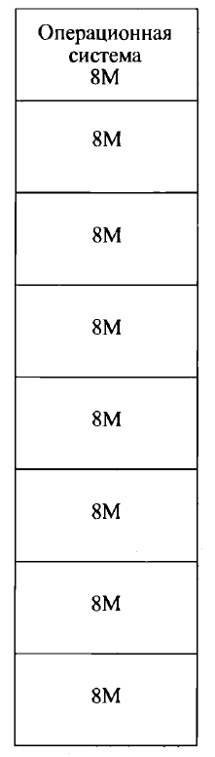
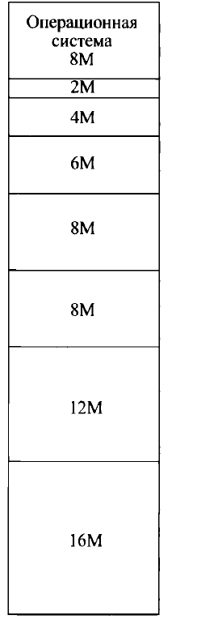
Размеры разделов
На рисунке показаны два варианта фиксированного распределения. Одна возможность состоит в использовании разделов одинакового размера. В этом случае любой процесс, размер которого не превышает размер раздела, может быть загружен в любой доступный раздел. Если все разделы заняты и нет ни одного процесса в состоянии готовности или работы, операционная система может выгрузить процесс из любого раздела и загрузить другой процесс, обеспечивая тем самым процессор работой.

Slide 20
При использовании разделов с одинаковым размером имеются две трудности.
• Программа может быть слишком велика для размещения в разделе. В этом случае нужно разрабатывать программу, использующую оверлеи, с тем чтобы в любой момент времени ей требовался только один раздел основной памяти. Когда требуется модуль, который в настоящий момент отсутствует в основной памяти, пользовательская программа должна сама загрузить этот модуль в раздел памяти программы (независимо от того, является ли этот модуль кодом или данными).
• Использование основной памяти при этом крайне неэффективно. Любая программа, независимо от ее размера, занимает раздел целиком. Так, в нашем примере программа размером менее мегабайта все равно будет занимать целиком раздел в 8 Мбайт; при этом остаются неиспользованными 7 Мбайт блока. Этот феномен появления неиспользованной памяти из-за того, что загружаемый блок по размеру меньше раздела, называется внутренней фрагментацией.

Slide 21
Бороться с этими трудностями (хотя и не устранить полностью) можно посредством использования разделов разных размеров. В этом случае программа размером 16 Мбайт может обойтись без оверлеев, а разделы малого размера позволяют уменьшить внутреннюю фрагментацию при загрузке программ малого размера.

Slide 22
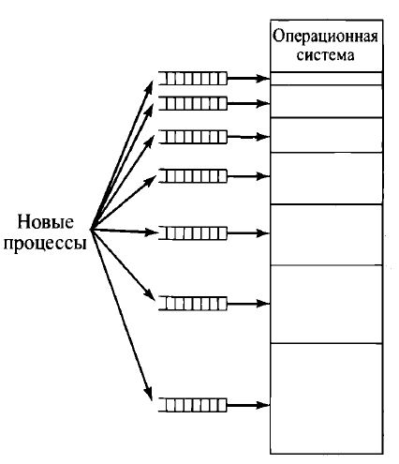
Алгоритм размещения
Когда разделы имеют разные размеры, есть два возможных подхода к назначению процессов разделам памяти. Простейший путь состоит в том, чтобы каждый процесс размещался в наименьшем разделе, способном полностью вместить данный процесс. В таком случае для каждого раздела требуется очередь планировщика, в которой хранятся выгруженные из памяти процессы, предназначенные для данного раздела памяти. Преимущество такого подхода заключается в том, что процессы могут быть распределены между разделами памяти так, чтобы минимизировать внутреннюю фрагментацию.

Slide 23
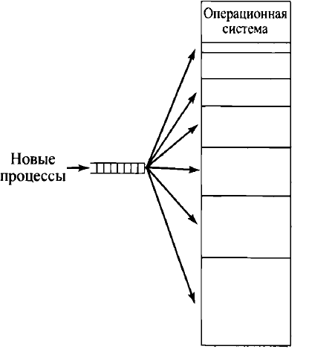
Таким образом, более предпочтительным подходом является использование одной очереди для всех процессов. В момент, когда требуется загрузить процесс в основную память, для этого выбирается наименьший доступный раздел, способный вместить данный процесс. Если все разделы заняты, следует принять решение об освобождении одного из них. По-видимому, следует отдать предпочтение процессу, занимающему наименьший раздел, способный вместить загружаемый процесс. Можно учесть и другие факторы, такие как приоритет процесса или его состояние (заблокирован он или активен).

Slide 24
Использование разделов разного размера по сравнению с использованием разделов одинакового размера придает дополнительную гибкость данному методу. Кроме того, схемы с фиксированными разделами относительно просты, предъявляют минимальные требования к операционной системе; накладные расходы работы процессора невелики.
Однако у этих схем имеются серьезные недостатки.
• Количество разделов, определенное в момент генерации системы, ограничивает количество активных (не приостановленных) процессов.
• Поскольку размеры разделов устанавливаются заранее, в момент генерации системы, небольшие процессы приводят к неэффективному использованию памяти. В средах, в которых заранее известны потребности в памяти всех задач, применение описанной схемы может быть оправдано, но в большинстве случаев эффективность этой технологии крайне низка.
Фиксированное распределение в настоящее время практически не используется. Примером успешной операционной системы с использованием данной технологии может служить ранняя операционная система IВМ для мейнфреймов OS/МFT

Slide 25
Динамическое распределение
Для преодоления сложностей, связанных с фиксированным распределением, был разработан альтернативный подход, известный как динамическое распределение. Этот подход в настоящее время также вытеснен более сложными и эффективными технологиями управления памятью. В свое время динамическое распределение использовала операционная система IВМ для мейнфреймов OS/MVT.

Slide 26
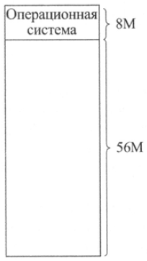
При динамическом распределении образуется переменное количество разделов переменной длины. При размещении процесса в основной памяти для него выделяется строго необходимое количество памяти, и не более того. В качестве примера рассмотрим использование 64 Мбайт основной памяти. Изначально вся память пуста, за исключением области, используемой операционной системой.

Slide 27
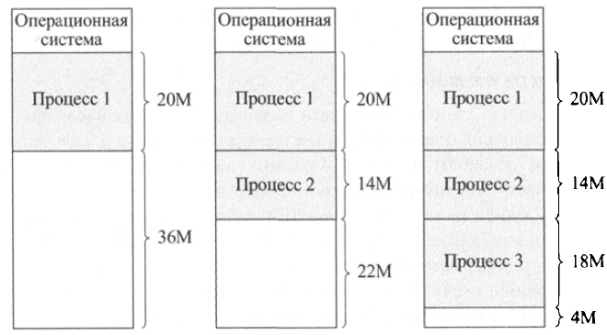
Первые три процесса загружаются в память, начиная с адреса, которым заканчивается операционная система, и используя ровно столько памяти, сколько требуется данному процессу.

Slide 28
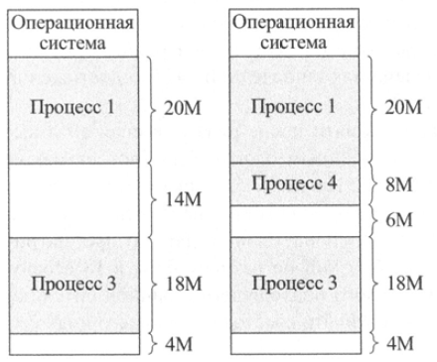
После этого в конце основной памяти остается "дыра", слишком малая для размещения четвертого процесса. В некоторый момент все процессы в памяти оказываются неактивными, и операционная система выгружает второй процесс, после которого остается достаточно памяти для загрузки нового, четвертого процесса.

Slide 29
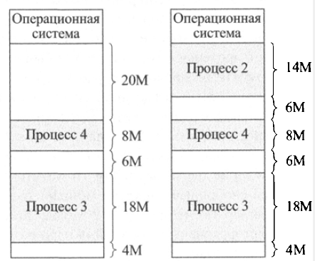
Поскольку процесс 4 меньше процесса 2, создается еще одна небольшая "дыра" в памяти. После того как в некоторый момент времени все процессы в памяти оказываются неактивными, но зато готов к работе процесс 2, свободного места в памяти для него не находится, и операционная система вынуждена выгрузить процесс 1, чтобы освободить необходимое место и разместить процесс 2 в основной памяти.

Slide 30
Как показано в данном примере, этот метод хорошо начинает работу, но плохо продолжает - в конечном счете приводит к наличию множества мелких дыр в памяти. Со временем память становится все более и более фрагментированной и снижается эффективность ее использования. Это явление называется внешней фрагментацией, что отражает тот факт, что сильно фрагментированной становится память, внешняя по отношению ко всем разделам (в отличие от рассмотренной ранее внутренней фрагментации).

Slide 31
Один из методов преодоления этого явления состоит в уплотнении: время от времени операционная система перемещает процессы в памяти так, чтобы они занимали смежные области памяти; свободная память при этом собирается в один блок. Сложность применения уплотнения состоит в том, что при этом расходуется дополнительное время; кроме того, уплотнение требует динамического перемещения процессов в памяти, т.е. должна быть обеспечена возможность перемещения программы из одной области основной памяти в другую без потери корректности ее обращений к памяти.

Slide 32
Алгоритм размещения
Поскольку уплотнение памяти вызывает дополнительные расходы времени процессора, разработчик операционной системы должен принять разумное решение о том, каким образом размещать процессы в памяти (образно говоря, каким образом затыкать дыры). Когда наступает момент загрузки процесса в основную память и имеется несколько блоков свободной памяти достаточного размера, операционная система должна принять решение о том, какой именно свободный блок использовать.

Slide 33
Можно рассматривать три основных алгоритма - наилучший подходящий, первый подходящий, следующий подходящий. Все они, само собой разумеется, ограничены выбором среди свободных блоков размера, достаточно большого для размещения процесса. Метод наилучшего подходящего выбирает блок, размер которого наиболее близок к требуемому; метод первого подходящего проверяет все свободные блоки с начала памяти и выбирает первый достаточный по размеру для размещения процесса. Метод следующего подходящего работает так же, как и метод первого подходящего, однако начинает проверку с того места, где был выделен блок в последний раз (по достижении конца памяти он продолжает работу с ее начала).

Slide 34
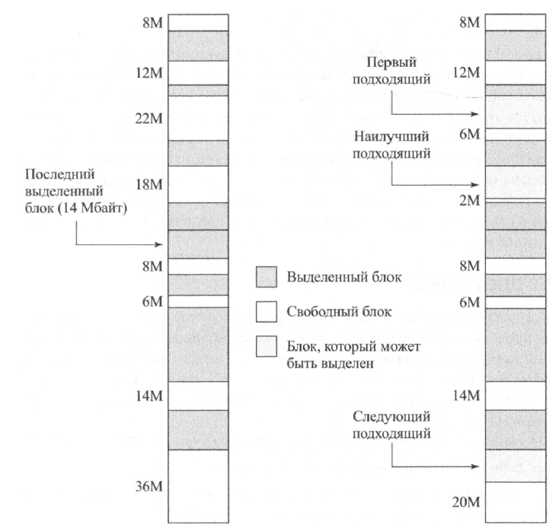
На рисунке показано различие в технологии наилучшего, первого и следующего подходящего при выполнении запроса на выделение блока размером 16 Мбайт. Метод наилучшего подходящего просматривает все свободные блоки и выбирает наиболее близкий по размеру блок в 18 Мбайт, оставляя фрагмент размером 2 Мбайт. Метод первого подходящего в данной ситуации оставляет фрагмент свободной памяти размером 6 Мбайт, а метод следующего подходящего - 20 Мбайт.

Slide 35
Какой из этих методов окажется наилучшим, будет зависеть от точной последовательности загрузки и выгрузки процессов и их размеров.
Обычно алгоритм первого подходящего не только проще, но и быстрее и дает лучшие результаты. С другой стороны, алгоритм первого подходящего обычно засоряет начало памяти небольшими свободными блоками, что приводит к увеличению времени поиска подходящего блока в последующем.
Алгоритм следующего подходящего, как правило, дает немного худшие результаты. Это связано с тем, что алгоритм следующего подходящего проявляет склонность к более частому выделению памяти из свободных блоков в конце памяти. В результате самые большие блоки свободной памяти (которые обычно располагаются в конце памяти) быстро разбиваются на меньшие фрагменты и, следовательно, при использовании метода следующего подходящего уплотнение должно выполняться чаще.
Метод наилучшего подходящего, вопреки своему названию, оказывается, как правило, наихудшим. Так как он ищет блоки, наиболее близкие по размеру к требуемому, он оставляет после себя множество очень маленьких блоков. В результате, хотя при каждом выделении впустую тратится наименьшее возможное количество памяти, основная память очень быстро засоряется множеством мелких блоков, неспособных удовлетворить ни один запрос (так что при этом алгоритме уплотнение памяти должно выполняться значительно чаще).

Slide 36
Алгоритм замещения
В многозадачной системе с использованием динамического распределения наступает момент, когда все процессы в основной памяти находятся в заблокированном состоянии, а памяти для дополнительного процесса недостаточно даже после уплотнения. Чтобы избежать потерь процессорного времени на ожидание деблокирования активного процесса, операционная система может выгрузить один из процессов из основной памяти и, таким образом, освободить место для нового процесса или процесса в состоянии готовности. Задача операционной системы - определить, какой именно процесс должен быть выгружен из памяти. Поскольку тема алгоритма замещения будет детально рассматриваться в связи с различными схемами виртуальной памяти, пока что мы отложим обсуждение этого вопроса.

Slide 37
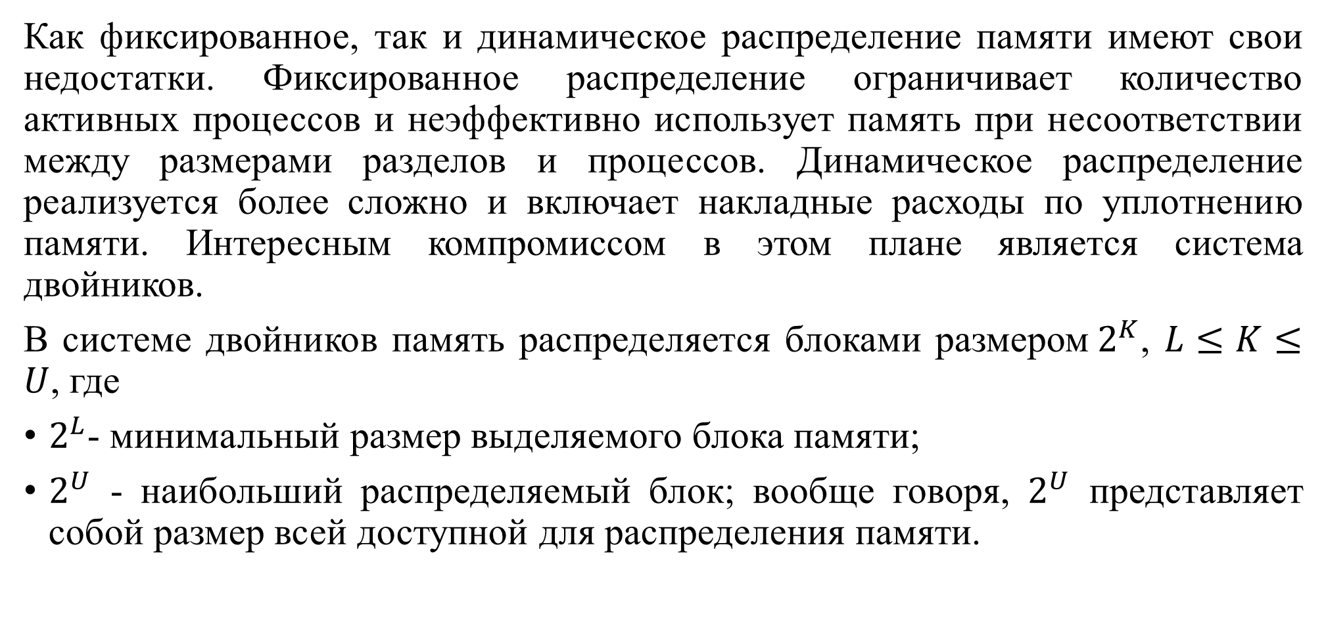
Система двойников
Как фиксированное, так и динамическое распределение памяти имеют свои недостатки. Фиксированное распределение ограничивает количество активных процессов и неэффективно использует память при несоответствии между размерами разделов и процессов. Динамическое распределение реализуется более сложно и включает накладные расходы по уплотнению памяти. Интересным компромиссом в этом плане является система двойников.
В системе двойников память распределяется блоками размером $2^{K}$, $L≤K≤U$, где
$2^{L}$- минимальный размер выделяемого блока памяти;
$2^{U}$ - наибольший распределяемый блок; вообще говоря, $2^{U}$ представляет собой размер всей доступной для распределения памяти.

Slide 38
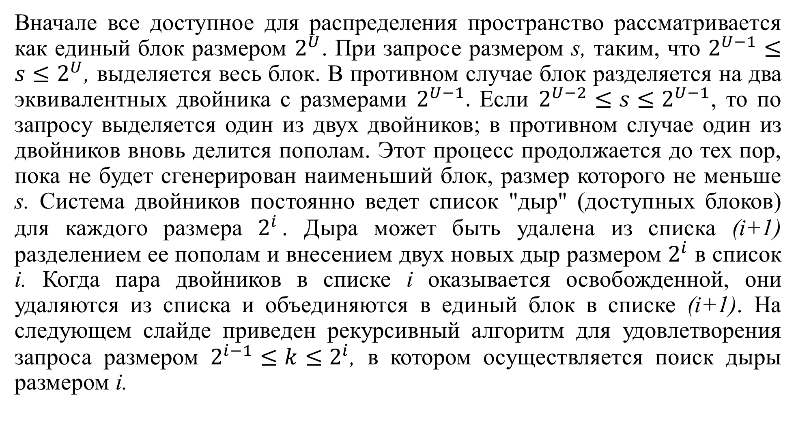
Вначале все доступное для распределения пространство рассматривается как единый блок размером $2^{U}$. При запросе размером s, таким, что $2^{U−1}≤s≤2^{U}$, выделяется весь блок. В противном случае блок разделяется на два эквивалентных двойника с размерами $2^{U−1}.$ Если $2^{U−2}≤s≤2^{U−1}$, то по запросу выделяется один из двух двойников; в противном случае один из двойников вновь делится пополам. Этот процесс продолжается до тех пор, пока не будет сгенерирован наименьший блок, размер которого не меньше s. Система двойников постоянно ведет список "дыр" (доступных блоков) для каждого размера $2^{i}$. Дыра может быть удалена из списка (i+1) разделением ее пополам и внесением двух новых дыр размером $2^{i}$ в список i. Когда пара двойников в списке i оказывается освобожденной, они удаляются из списка и объединяются в единый блок в списке (i+1). На следующем слайде приведен рекурсивный алгоритм для удовлетворения запроса размером $2^{i−1}≤k≤2^{i}$, в котором осуществляется поиск дыры размером i.

Slide 39
void get_hole(int i)
{
if (i == (U + l)) { /*Ошибка*/ };
if (< /*Список i пуст*/ >)
get_hole(i + l);
</* Разделить дыру на двойники*/ >;
</* Поместить двойники в список i*/ >;
< /*Взять первую дыру из списка i*/ >;
}

Slide 40
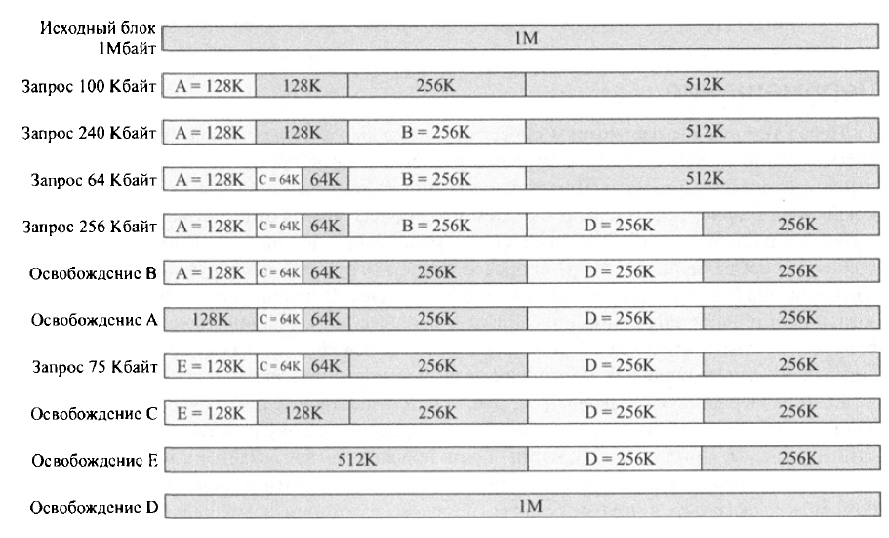
Notes:
Первый запрос А - на 100 Кбайт (для него требуется блок размером 128 Кбайт). Дllя
этого начальный блок делится на два двойника по 512 Кбайт. Первый из них делится
на двойники размером 256 Кбайт, и, в свою очередь, первый из получившихся при этом
разделении двойников также делится пополам. Один из получившихся двойников размером
128 Кбайт выделяется запросу А . Следующий запрос В требует 256 Кбайт. Такой
блок имеется в наличии и выделяется . Процесс продолжается с разделением и слиянием
двойников при необходимости. Обратите внимание, что после освобождения блока Е
происходит слияние двойников по 128 Кбайт в один блок размером 256 Кбайт, который,
в свою очередь, тут же сливается со своим двойником.

Slide 41
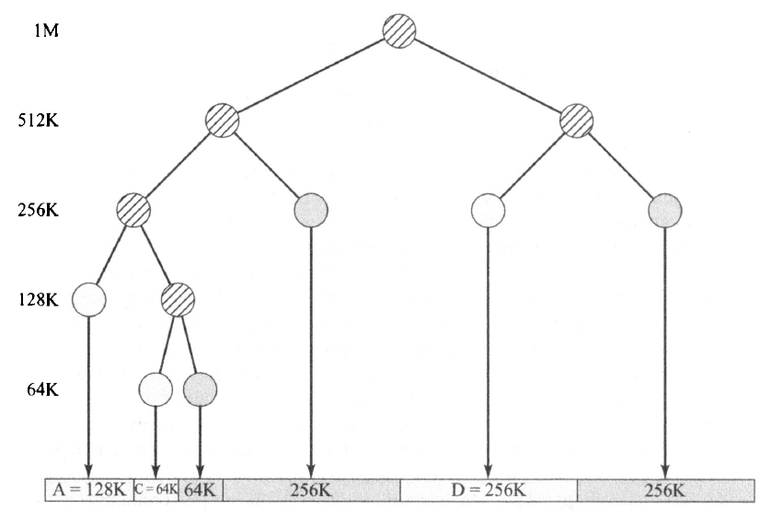
Notes:
показано представление системы двойников в виде бинарного дерева,
непосредственно после освобождения блока В. Листья представляют текущее распределение
памяти. Если два двойника являются листьями , то по крайней мере один из них
занят; в противном случае они должны слиться в блок большего размера.

Slide 42
Система двойников представляет собой разумный компромисс для преодоления недостатков схем фиксированного и динамического распределения , но в современных операционных системах ее превосходит виртуальная память, основанная на страничной организации и сегментации. Однако система двойников нашла применение в параллельных системах как эффективное средство распределения и освобождения параллельных программ

Slide 43
Перемещение
Перед тем как мы рассмотрим способы, с помощью которых можно избежать недостатков распределения, следует до конца разобраться в вопросах, связанных с размещением процессов в памяти. При использовании фиксированной схемы распределения можно ожидать, что процесс всегда будет назначаться одному и тому же разделу памяти. Это означает, что какой бы раздел ни был выбран для нового процесса, для размещения этого процесса после выгрузки и последующей загрузки в память всегда будет использоваться именно этот раздел. В данном случае можно использовать простейший загрузчик, описанный в приложении к данной главе: при загрузке процесса все относительные ссылки в коде замещаются абсолютными адресами памяти, определенными на основе базового адреса загруженного процесса.

Slide 44
Если размеры разделов равны и существует единая очередь процессов для разделов разного размера, процесс по ходу работы может занимать разные разделы. При первом создании образа процесса он загружается в некоторый раздел памяти; позже, после того как он был выгружен из памяти и вновь загружен, процесс может оказаться в другом разделе (не в том, в котором размещался в последний раз). Та же ситуация возможна и при динамическом распределении. Так, к примеру процесс 2 занимает при размещении в памяти различные места. Кроме того, при выполнении уплотнения процессы также перемещаются в основной памяти.

Slide 45
Таким образом, расположение команд и данных, к которым обращается процесс, не является фиксированным и изменяется всякий раз при выгрузке и загрузке (или перемещении) процесса. Для решения этой проблемы следует различать типы адресов.
Логический адрес представляет собой ссылку на ячейку памяти, не зависящую от текущего расположения данных в памяти; перед тем как получить доступ к этой ячейке памяти, необходимо транслировать логический адрес в физический.
Относительный адрес представляет собой частный случай логического адреса, когда адрес определяется положением относительно некоторой известной точки (обычно - начала программы).
Физический адрес (известный также как абсолютный) представляет собой действительное расположение интересующей нас ячейки основной памяти.

Slide 46
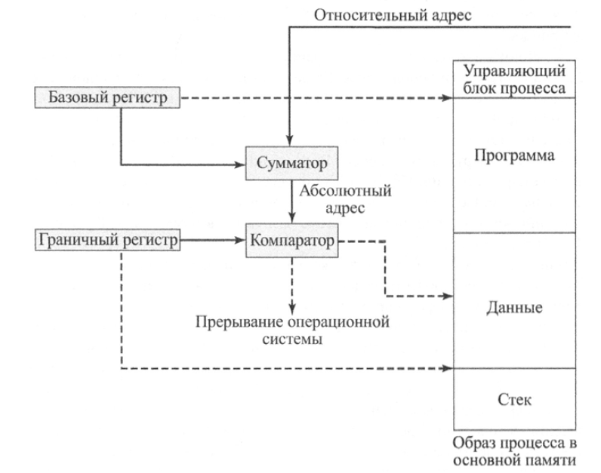

Slide 47
Страничная организация памяти
Как разделы с разными фиксированными размерами, так и разделы переменного размера недостаточно эффективно используют память. Результатом работы первых становится внутренняя фрагментация, результатом работы последних - внешняя. Предположим, однако, что основная память разделена на одинаковые блоки относительно небольшого фиксированного размера. Тогда блоки процесса, известные как страницы, могут быть связаны со свободными блоками памяти, известными как кадры или фреймы. Каждый кадр может содержать одну страницу данных. При такой организации памяти, о которой вы узнаете из этого раздела, внешняя фрагментация отсутствует вовсе, а потери из-за внутренней фрагментации ограничены частью последней страницы процесса.

Slide 48
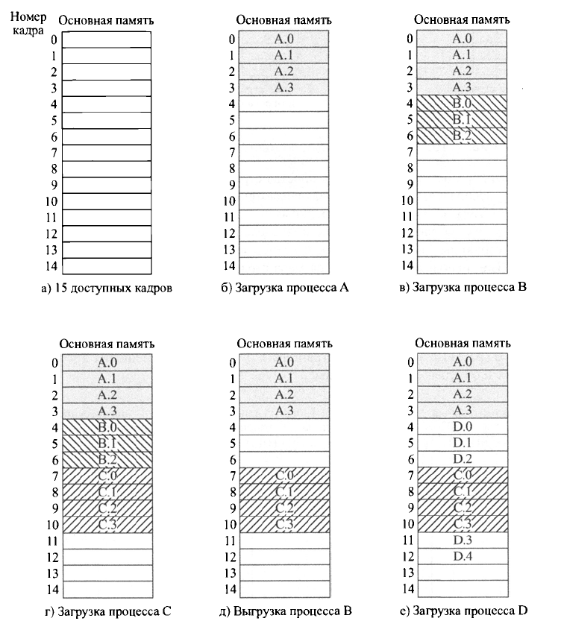
В любой момент времени некоторые из кадров памяти используются, а некоторые свободны. Операционная система поддерживает список свободных кадров. Процесс А, хранящийся на диске, состоит из четырех страниц. Когда приходит время загрузить этот процесс в память, операционная система находит четыре свободных кадра и загружает страницы процесса А в эти кадры рисунок б. Затем загружаются процесс В, состоящий из трех страниц, и процесс С, состоящий из четырех страниц. После этого процесс В приостанавливается и выгружается из основной памяти. Позже наступает момент, когда все процессы в памяти оказываются заблокированными, и операционная система загружает в память новый процесс D, состоящий из пяти страниц.

Slide 49
Теперь предположим, что, как в только что рассмотренном выше примере, не имеется одной непрерывной области кадров, достаточной для размещения процесса целиком. Помешает ли это операционной системе загрузить процесс D? Нет, поскольку в этой ситуации можно воспользоваться концепцией логических адресов. Однако одного регистра базового адреса в этой ситуации недостаточно, и для каждого процесса операционная система должна поддерживать таблицу страниц. Таблица страниц указывает расположение кадров каждой страницы процесса. Внутри программы логический адрес состоит из номера страницы и смещения внутри нее. Вспомним, что в случае простого распределения логический адрес представляет собой расположение слова относительно начала программы, которое процессор транслирует в физический адрес. При страничной организации преобразование логических адресов в физические также остается задачей аппаратного уровня, решаемой процессором.

Slide 50
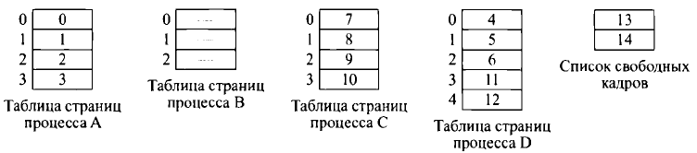
Теперь процессор должен иметь информацию о том, где находится таблица страниц текущего процесса. Представленный логический адрес (номер страницы и смещение) процессор превращает с использованием таблицы страниц в физический адрес (номер кадра, смещение).
На рисунке показаны различные таблицы страниц, после того как процесс D оказывается загруженным в страницы 4, 5, 6, 11 и 12. Таблица страниц содержит по одной записи для каждой страницы процесса, так что таблицу легко проиндексировать номером страницы, начиная с 0. Каждая запись содержит номер фрейма в основной памяти (если таковой имеется), в котором хранится соответствующая страница. Кроме того, операционная система поддерживает единый список свободных (т. е. не занятых никаким процессом и доступных для размещения в них страниц) кадров.

Slide 51
Таким образом, описанная здесь простая страничная организация подобна фиксированному распределению. Отличия заключаются в достаточно малом размере разделов, которые к тому же могут не быть смежными.
Для удобства работы с такой схемой добавим правило, в соответствии с которым размер страницы (а следовательно, и размер кадра) должен представлять собой степень 2. При использовании такого размера страниц легко показать, что относительный адрес, который определяется относительно начала программы, и логический адрес, представляющий собой номер кадра и смещение, идентичны.

Slide 52
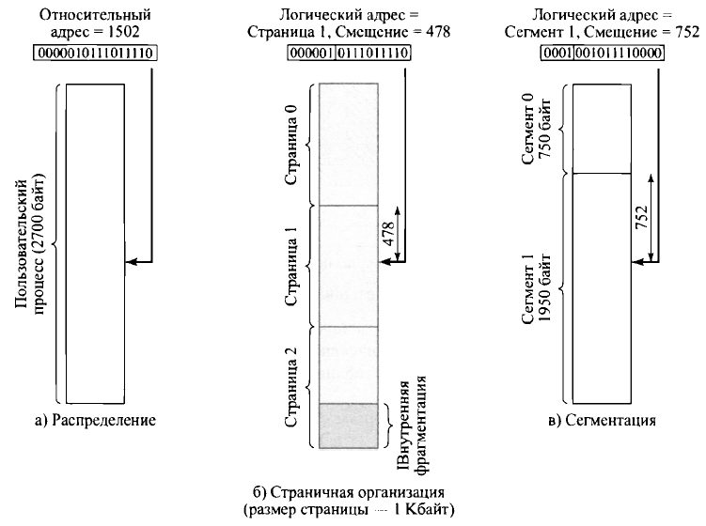
Здесь используются 16-битный адрес и страницы размером 1 Кбайт = 1024 байт. Относительный адрес 1502 в бинарном виде записывается как 0000010111011110. При размере страницы в 1 Кбайт поле смещения требует 10 бит, оставляя 6 бит для номера страницы.

Slide 53
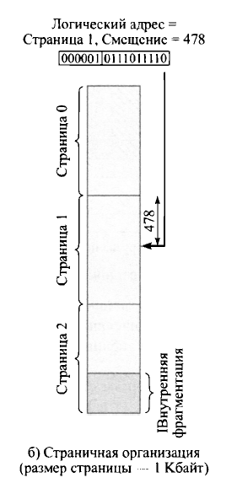
Таким образом, программа может состоять максимум из 2⁶ = 64 страниц по 1 Кбайт каждая. Как показано на рисунке, относительный адрес 1502 соответствует смещению 478 (0111011110) на странице 1 (000001), что дает то же 16-битное число 0000010111011110.
Использование страниц с размером, равным степени двойки, приводит к таким следствиям. Во-первых, схема логической адресации прозрачна для программиста, ассемблера и компоновщика. Каждый логический адрес (номер страницы и смещение) программы идентичен относительному адресу. Во-вторых, при этом относительно просто реализуется аппаратная функция преобразования адресов во время работы. Рассмотрим адрес из n+m бит, где крайние слева n бит представляют собой номер страницы, а крайние справа m бит - смещение. В данном примере n = 6 и m = 10.

Slide 54
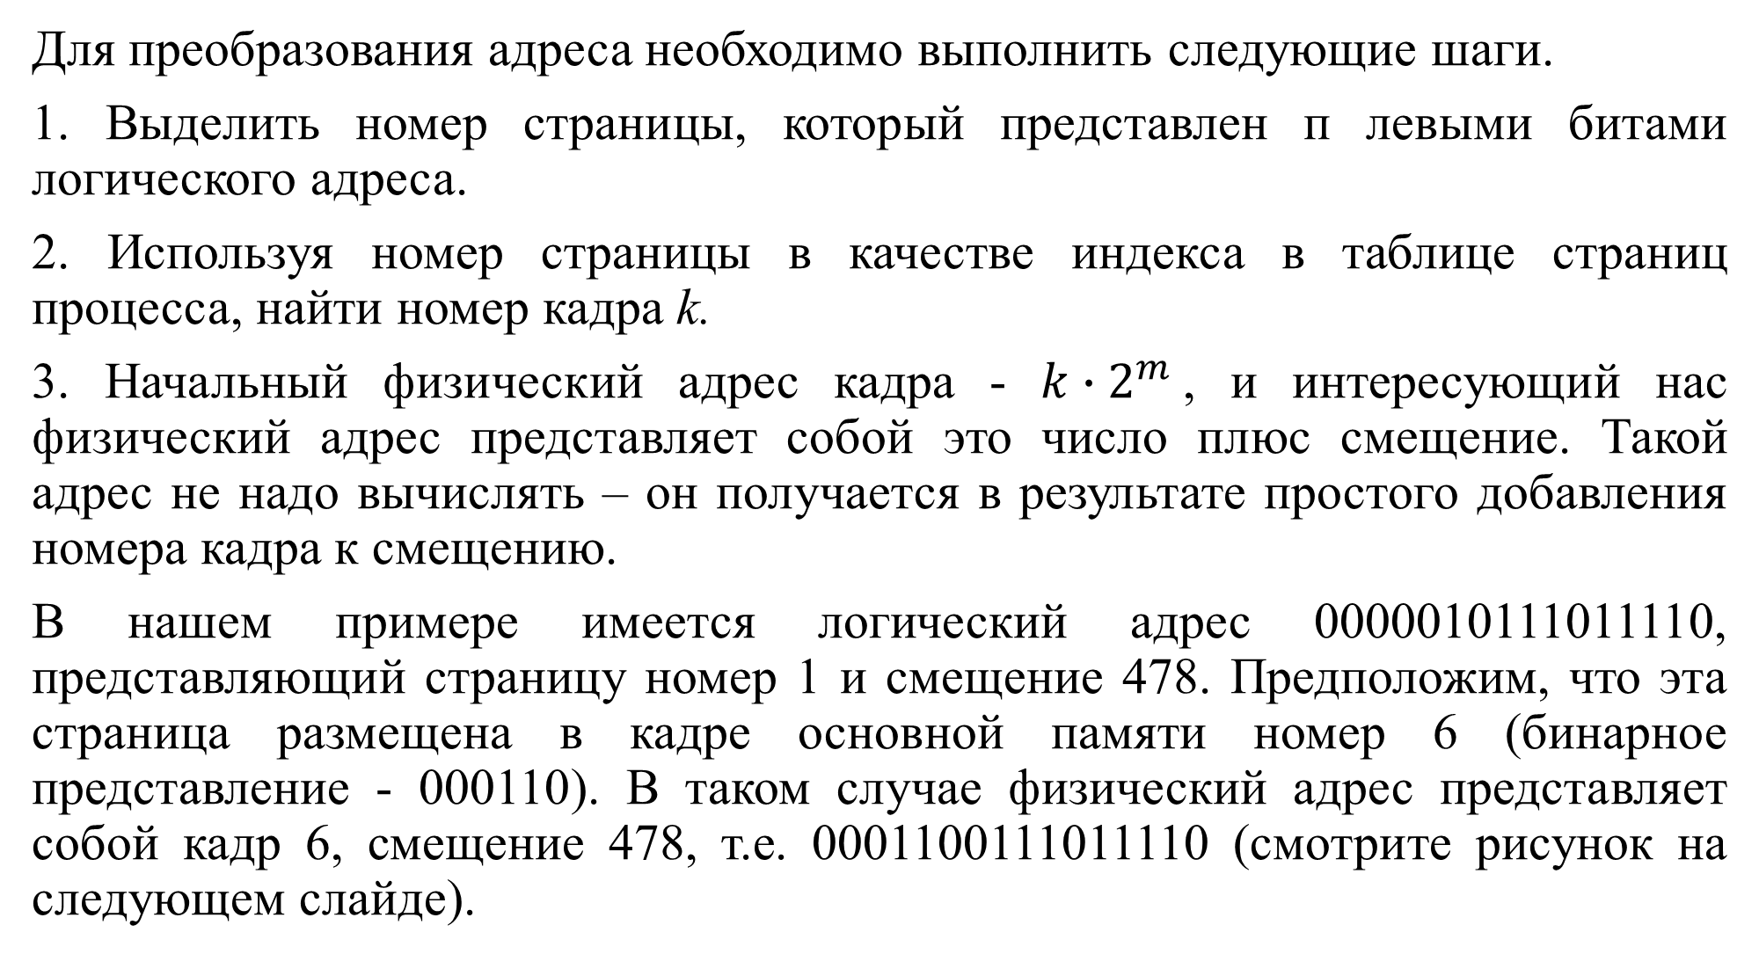
Для преобразования адреса необходимо выполнить следующие шаги.
1. Выделить номер страницы, который представлен п левыми битами логического адреса.
2. Используя номер страницы в качестве индекса в таблице страниц процесса, найти номер кадра k.
3. Начальный физический адрес кадра - $k∙2^{m}$, и интересующий нас физический адрес представляет собой это число плюс смещение. Такой адрес не надо вычислять – он получается в результате простого добавления номера кадра к смещению.
В нашем примере имеется логический адрес 0000010111011110, представляющий страницу номер 1 и смещение 478. Предположим, что эта страница размещена в кадре основной памяти номер 6 (бинарное представление - 000110). В таком случае физический адрес представляет собой кадр 6, смещение 478, т.е. 0001100111011110 (смотрите рисунок на следующем слайде).

Slide 55
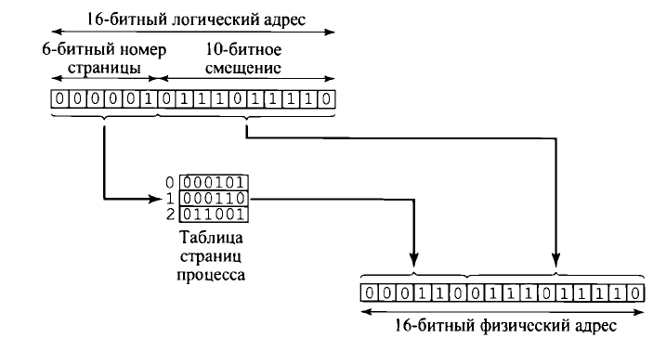
Примеры трансляции логических адресов в физические при страничной организации

Slide 56
Итак, в случае простой страничной организации основная память разделяется на множество небольших кадров одинакового размера. Каждый процесс разделяется на страницы того же размера, что и кадры; малые процессы требуют меньшего количества кадров, большие - большего. При загрузке процесса в память все его страницы загружаются в свободные кадры, и информация о размещении страниц заносится в соответствующую таблицу. Такой подход позволяет избежать множества присущих распределению памяти проблем.

Slide 57
Сегментация
Альтернативным способом распределения пользовательской программы является сегментация. В этом случае программа и связанные с ней данные разделяются на ряд сегментов. Хотя и существует максимальный размер сегмента, на сегменты не накладывается условие равенства размеров. Как и при страничной организации, логический адрес состоит из двух частей, в данном случае - номера сегмента и смещения.
Использование сегментов разного размера делает этот способ похожим на динамическое распределение памяти. Если не используются оверлеи и виртуальная память, то для выполнения программы все ее сегменты должны быть загружены в память; однако в отличие от динамического распределения в этом случае сегменты могут занимать несколько разделов, которые к тому же могут не быть смежными.

Slide 58
При сегментации устраняется внутренняя фрагментация, однако, как и при динамическом распределении, наблюдается внешняя фрагментация. Тем не менее ее степень снижается, в силу того что процесс разбивается на ряд небольших частей.
В то время как страничная организация невидима для программиста, сегментация видима и обычно используется при размещении кода и данных в разных сегментах. При использовании принципов модульного программирования как код, так и данные могут быть дополнительно разбиты на сегменты. Главным недостатком при работе с сегментами является необходимость заботиться о том, чтобы размер сегмента не превысил максимальный.

Slide 59
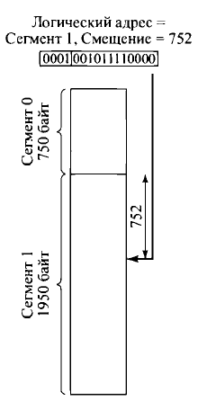
Еще одно следствие того, что сегменты имеют разные размеры, состоит в отсутствии простой связи между логическими и физическими адресами. Аналогично страничной организации схема простой сегментации использует таблицу сегментов для каждого процесса и список свободных блоков основной памяти. Каждая запись таблицы сегментов должна содержать стартовый адрес сегмента в основной памяти и его длину, чтобы обезопасить систему от использования некорректных адресов. При работе процесса адрес его таблицы сегментов заносится в специальный регистр, используемый аппаратным обеспечением управления памятью. Рассмотрим адрес из n+m бит, где крайние слева n бит являются номером сегмента, а правые m бит - смещением. В примере, показанном на рисунке n=4 и m=12. Таким образом, максимальный размер сегмента составляет 2¹² = 4096 байт.

Slide 60
Для трансляции адреса необходимо выполнить следующие действия.
1. Выделить из логического адреса п крайних слева битов, получив таким образом номер сегмента.
2. Используя номер сегмента в качестве индекса в таблице сегментов процесса, найти физический адрес начала сегмента.
3. Сравнить смещение, представляющее собой крайние справа т бит, с длиной сегмента. Если смещение больше длины, адрес некорректен.
4. Требуемый физический адрес представляет собой сумму физического адреса начала сегмента и смещения.
В нашем примере имеется логический адрес 0001001011110000, представляющий собой сегмент номер 1, смещение 752. Предположим, что этот сегмент располагается в основной памяти начиная с физического адреса 0010000000100000. Тогда интересующий нас физический адрес равен 0010000000100000+001011110000 = 0010001100010000 (смотрите рисунок на следующем слайде)

Slide 61
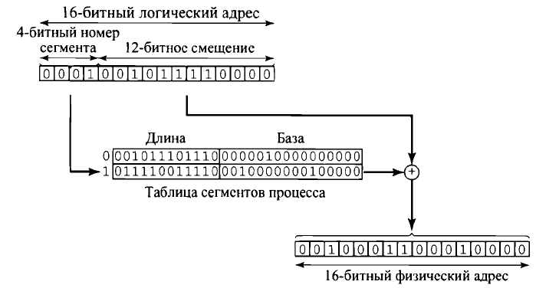
Примеры трансляции логических адресов в физические при сегментации

Slide 62
Итак, в случае простой сегментации процесс разделяется на ряд сегментов, размер которых может быть разным. При загрузке процесса все его сегменты размещаются в свободных областях памяти и соответствующая информация вносится в таблицу сегментов.

